Slide 1


ONIP-2 / FISA Programmation Orientée Objet
Outils Numériques / Semestre 6 / Institut d’Optique / ONIP-2

Slide 2

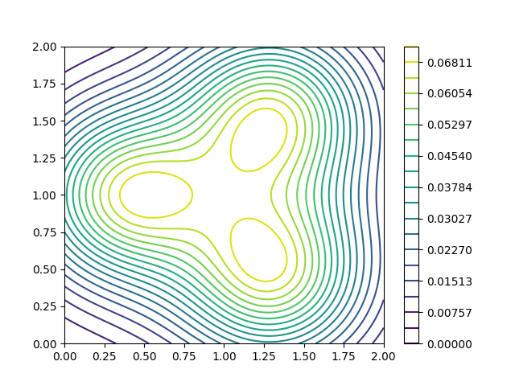
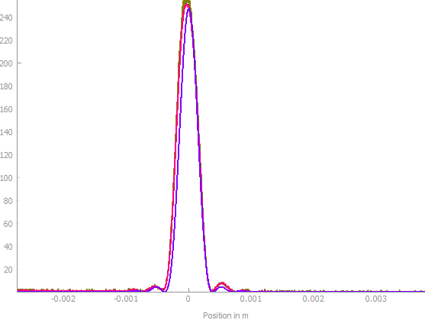

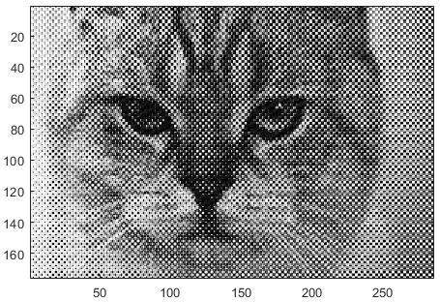
ONIP-2 / Déroulement
ENTREPRISE
TP1 - Diffraction
x
TP2/3 – Filtrage Détramage
TP1a
ENTREPRISE
TP1b
3 séquences
TP2a
Programmation Objet
TP2b
Filtrage
ENTREPRISE
Diffraction
TP3a
TP3b

Slide 3
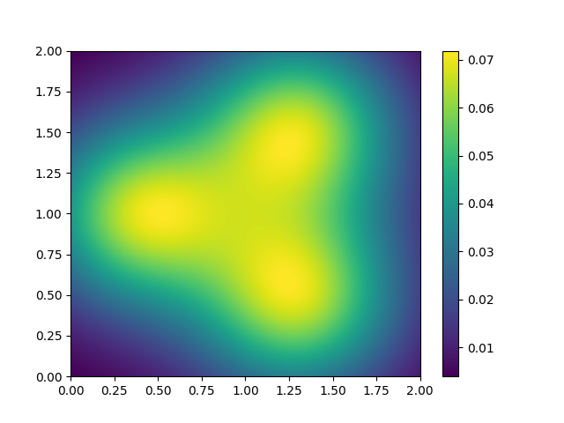
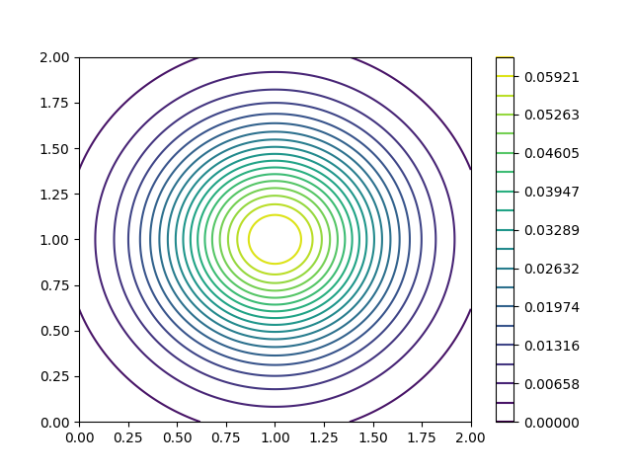
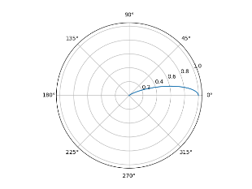


ONIP-2 / Mini-projet – Programmation Objet
Programmation Objet
4 séances
ENTREPRISE
Carte d’éclairement de sources incohérentes
TP1a
x
x
ENTREPRISE
TP1b
x
TP2a
TP2b
ENTREPRISE
Source caractérisée par leur indicatrice de rayonnement
TP3a
TP3b
Eclairement d’une source ponctuelle donnée par la formule de Bouguer
Code commenté
Validation des simulations
Figures pertinentes

Slide 4
Un monde d’objets
Outils Numériques / Semestre 6 / Institut d’Optique / ONIP-2

Slide 5

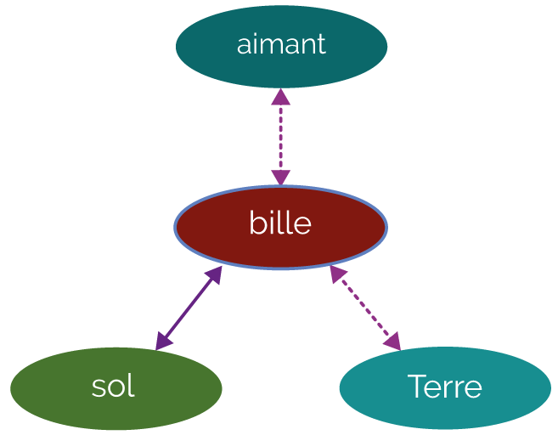
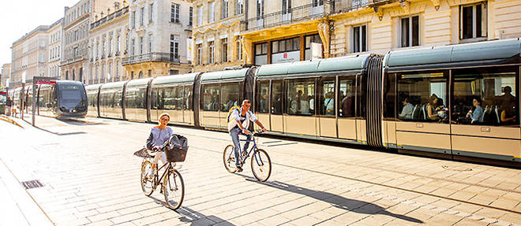
Des objets qui interagissent
https://masevaux.fr/objets_trouves/
https://www.lepoint.fr/dossiers/societe/velo-libre-service-velib/
https://www.maxicours.com/se/cours/les-diagrammes-objet-interaction/

Slide 6
Des objets qui interagissent
Un objet est caractérisé par :
ETAT
COMPORTEMENT
https://www.lepoint.fr/dossiers/societe/velo-libre-service-velib/

Slide 7
Des objets qui interagissent
Un objet est caractérisé par :
CHIEN
ETAT
nom, couleur, race, poids…
COMPORTEMENT
manger, courir, aboyer…
TRAIN
marque, type, vitesse max…
rouler, freiner, klaxonner…
https://www.lepoint.fr/dossiers/societe/velo-libre-service-velib/

Slide 8
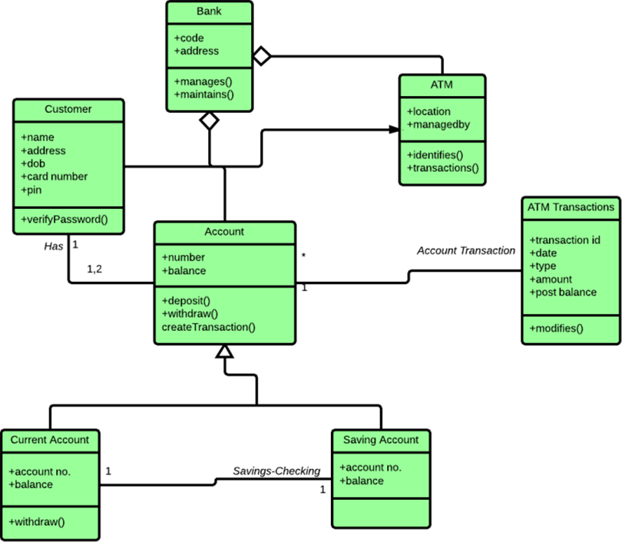
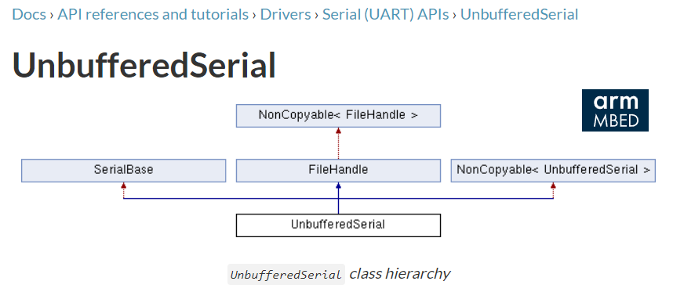
Des objets en informatique
Un objet est une instance de classe, possédant son propre état et son propre comportement
https://python3.info/design-patterns/uml/class-diagram.html

Slide 9
Programmation orientée objet
Eléments de base
Classe : rassemblement de différents attributs (état d’un objet) et méthodes (actions possibles d’un objet)
Objet : instance d'une classe

Slide 10
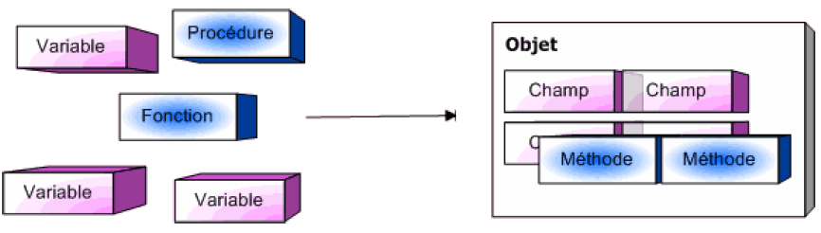
Programmation orientée objet
Concepts fondamentaux
Encapsulation : regroupement de différentes données et fonctions sous une même entité
Héritage : arborescence de classes permettant la spécialisation (notion non abordée dans ce module)

Slide 11
Programmation orientée objet
Concepts fondamentaux
Encapsulation : regroupement de différentes données et fonctions sous une même entité
Héritage : arborescence de classes permettant la spécialisation (notion non abordée dans ce module)
classe numpy.ndarray
Attributs
- shape (Tuple d’entiers)
- data (buffer)
Méthodes
- max ([axis…])
- resize (new_shape…)
ETAT
COMPORTEMENT

Slide 12
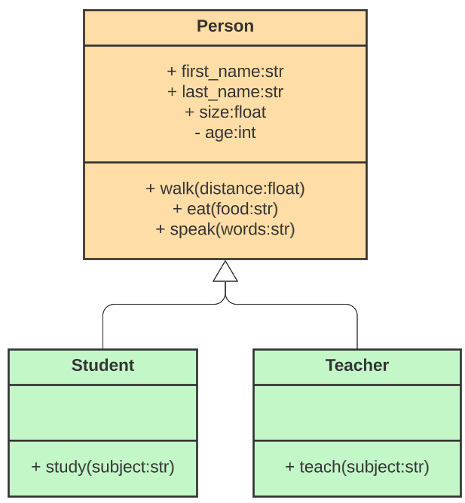
Programmation orientée objet
Classe mère
Concepts fondamentaux
Encapsulation : regroupement de différentes données et fonctions sous une même entité
Héritage : arborescence de classes permettant la spécialisation (notion non abordée dans ce module)
ETAT
COMPORTEMENT
Classes filles

Slide 13
POO en Python
Outils Numériques / Semestre 6 / Institut d’Optique / ONIP-2

Slide 14

animal_1.py
Exemple d’une classe
Encapsulation : regroupement de différentes données et fonctions sous une même entité
import datetime
class Animal:
""" object class Animal"""
def __init__(self, name:str, birthyear:int):
""" Animal class constructor
:param name: name of the animal
:param birthyear: year of birth of the animal
"""
self.name = name
self.birthyear = birthyear
def move(self):
print(f"\t[ {self.name} ] is moving")
def get_age(self) -> int:
return datetime.date.today().year - self.birthyear
Animal
+ name: str
+ birthyear: int
ETAT
+ __init__(name: str, birthyear:int)
+ move()
+ get_age(): int
ETAT
COMPORTEMENT
COMPORTEMENT

Slide 15
animal_1.py
Exemple d’une classe
Encapsulation : regroupement de différentes données et fonctions sous une même entité
ETAT
variables, propres à un objet (instance d’une classe), nommées attributs
Animal
+ name: str
+ birthyear: int
ETAT
COMPORTEMENT
Fonctions associées à un objet (instance d’une classe), nommées méthodes
+ __init__(name: str, birthyear:int)
+ move()
+ get_age(): int
__init__(self,…) est le constructeur : méthode appelée à l’instanciation d’un objet – OBLIGATOIRE !
COMPORTEMENT
move() et get_age() sont des fonctions propres à cette classe
self est le mot clé utilisé pour accéder aux méthodes et attributs d’instance

Slide 16
animal_1.py
Utilisation d’une classe
Instanciation d’un objet
def __init__(self, name:str, birthyear:int):
self.name = name
self.birthyear = birthyear
Animal
animal1 = Animal("Felix", 2021)
animal2 = Animal("Garfield", 2015)
+ name: str
+ birthyear: int
ETAT
instances
animal1
animal2
+ Felix
+ 2021
+ Garfield
+ 2015

Slide 17
animal_1.py
Utilisation d’une classe
Accès aux attributs d’un objet
def __init__(self, name:str, birthyear:int):
self.name = name
self.birthyear = birthyear
Animal
animal1 = Animal("Felix", 2021)
animal2 = Animal("Garfield", 2015)
+ name: str
+ birthyear: int
ETAT
print("Animal 1 Name = ", animal1.name)
+ move()
+ get_age(): int
instances
>>> Animal 1 Name = Felix
COMPORTEMENT
animal1
+ Felix
+ 2021

Slide 18
animal_1.py
Utilisation d’une classe
Accès aux attributs d’un objet
def __init__(self, name:str, birthyear:int):
self.name = name
self.birthyear = birthyear
Animal
animal1 = Animal("Felix", 2021)
animal2 = Animal("Garfield", 2015)
+ name: str
+ birthyear: int
ETAT
print("Animal 1 Name = ", animal1.name)
+ move()
+ get_age(): int
instances
>>> Animal 1 Name = Felix
COMPORTEMENT
animal1
animal1.name = "John"
print("Animal 1 Name = ", animal1.name)
+ John
+ 2021
>>> Animal 1 Name = John

Slide 19
animal_1.py
Utilisation d’une classe
Appel à une méthode à l’extérieur d’une classe
def move(self):
print(f"\t[ {self.name} ] is moving")
Animal
animal1 = Animal("Felix", 2021)
animal2 = Animal("Garfield", 2015)
+ name: str
+ birthyear: int
ETAT
animal1.move()
+ move()
+ get_age(): int
instances
>>> [ Felix ] is moving
COMPORTEMENT
animal1
animal2.move()
+ Felix
+ 2021
>>> [ Garfield ] is moving

Slide 20
animal_1.py
Utilisation d’une classe
Liste d’objets
Animal
animal1 = Animal("Felix", 2021)
animal2 = Animal("Garfield", 2015)
+ name: str
+ birthyear: int
ETAT
animaux = []
animaux.append(animal1)
animaux.append(animal2)
animaux[0].move()
+ move()
+ get_age(): int
COMPORTEMENT
>>> [ Felix ] is moving

Slide 21
animal_1.py
Objets en Python
Gestion des objets
Object
+ __init__()
+ __str__()
…
Animal
animal1 = Animal("Felix", 2021)
+ name: str
+ birthyear: int
print(animal1)
ETAT
>>> <__main__.Animal object at 0x000001E4FA066750>
+ move()
+ get_age(): int
COMPORTEMENT

Slide 22
animal_1.py
Objets en Python
Gestion des objets / Redéfinition de fonctions
Object
def __str__(self):
str = f"Animal [ {self.name} ] born in {self.birthyear}" return str
Super classe !
+ __init__()
+ __str__()
…
Animal
animal1 = Animal("Felix", 2021)
+ name: str
+ birthyear: int
print(animal1)
ETAT
>>> <__main__.Animal object at 0x000001E4FA066750>
+ move()
+ get_age(): int
>>> Animal [ Felix ] born in 2021
COMPORTEMENT

Slide 23
animal_1.py
Utilisation d’une classe
Appel à une méthode à l’intérieur d’une classe
def __str__(self):
str = f"Animal [ {self.name} ] born in {self.birthyear}"
str += f" ({self.get_age()} yo)"
return str
Animal
animal1 = Animal("Felix", 2021)
+ name: str
+ birthyear: int
print(animal1)
ETAT
>>> Animal [ Felix ] born in 2021 (4 yo)
instances
+ move()
+ get_age(): int
+ __str__()
COMPORTEMENT
animal1
+ Felix
+ 2021

Slide 24
Programmation orientée objet
Quelques règles
Une classe possède obligatoirement un constructeur __init__
Le nom des méthodes ne doit pas commencer par _ _ (double underscore) (signification très particulière en Python – utilisation réservée à certaines méthodes ou attributs)
The Google Python Style Guide has the following convention:
ClassName
method_name
function_name
GLOBAL_CONSTANT_NAME
global_var_name
instance_var_name
function_parameter_name
local_var_name

